Slide 1

MFIN TRADICIONAL
FINANZAS CORPORATIVAS
UNIVERSIDAD
TORCUATO DI TELLA
Andrés Vacarezza
Clase 10. Dividend Policy
23 Agosto 2022 – Comisión 1
16 Agosto 2022 – Comisión 2
17 Agosto 2022 – Comisión 3

Slide 2
Finanzas Corporativas
CLASE/TEMA
CONCEPTOS APLICADOS
INDUSTRIA
(MERCADO)
CASO
1
Mergers & Aquisitions (M&A)
Estrategia de M&A de Warren Buffet y Berkshire Hatahway; valuación deal M&A
Evaluación de inversión de un fondo de VC en una start-up
Evaluación de inversión de un fondo de PE con estructura de leverage buy-out (“LBO”)
Financiamiento de una adquisición, decisión deuda vs. equity
Financiamiento con equity; proceso de oferta publica inicial (“IPO”)
Financiamiento con deuda; emisión de bonos en mercados internacionales
Estructuración de deal de project finance; financiamiento con préstamo bancario
Motivantes de distress financiero; valuación y plan re-estructura financiera
Estrategias de gestión capital de trabajo; re-inversión de excedentes vs. dividendos
Decisión devolución de cash a accionistas; dividendos vs. share repurchase
Conglomerado
(USA)
Warren Buffett 2015
2
Venture
Capital
Specialty Drinks
(USA)
MuMaté
3
Private
Equity
Gastronomy
(USA)
Panera Bread LBO
4
Estructura
de Capital
Waste mgmt
(USA)
Winfield Refuse Management
5
Financiamiento
con Equity
Red social
(USA)
Facebook IPO
6
Financiamiento
con Deuda
Minería
(Brasil)
Vale SA
7
Project
Finance
Energía
(India)
Nava Bharat
8
Reestructura
Financiera
Casas prefab
(USA)
Pinewood Mobile Homes
9
Cash/Working Capital Management
Computadoras
(USA)
Dell
10
Dividend
Policy
Consumer elect
(USA)
Apple

Slide 3
Dividend Policy
Conceptos y Herramientas

Slide 4
Dividendos – Motivantes para pagarlos
  Saldos de efectivo excedente generado por cash flow recurrente o transacciones extraordinarias (ej. venta de activos)
  Ausencia de oportunidades de inversión orgánica (capital expenditures en activos fijos, R&D investments para desarrollar activos intangibles)
  Ausencia de oportunidades de inversión de M&A
  Ausencia de oportunidades de rescate anticipado de deuda onerosa
  Evitar saldos ociosos que tienten al management a realizar inversiones no rentables (“Agency theory”)
  Atraer a inversores que invierten solo en empresas que pagan dividendos
  Firmas comparables pagan dividendos y para competir por la misma base de inversores la empresa debe instaurar una política de dividendos
  Generar señales positivas al mercado de capitales
  Establecer pagos de dividendos puede ser interpretado como una señal de confianza y fortaleza en la situación de caja de la empresa
  Implementar una recompra de acciones puede señalizar que el precio “esta barato” y fomentar un aumento en la demanda en las acciones de la empresa

Slide 5
Dividendos – Razones por las cuales no se pagan
  Start-ups que aún no son cash flow positive o con cash flows inestables
  Restricciones impuestas por acreedores a través de covenants
  Empresa en distress financiero que requiere realizar un “turn around” y proteger su liquidez/caja
  Los accionistas de la empresa no esperan o no solicitan pago de dividendos
  Las firmas comparables no pagan dividendos y la empresa no necesita pagar dividendos para competir por la misma base de inversores
  Ejecución de proyectos (NPV+) de inversión orgánica (capex en activos fijos, R&D investments en activos intangibles) y de deals (NPV+) de M&A
  Fondos destinados a rescatar anticipadamente deuda onerosa que posibilita ahorros de intereses
  Evitar generar expectativas de dividendos permanentes en el accionariado
  Evitar impacto negativo de eventuales reducciones en dividendos y los potenciales efectos negativos en la demanda y precio de la acción
  Restricciones impuestas por regulaciones (ej. BCRA prohíbe dividendos a Bancos para posibilitar más créditos al sector privado en tiempos recesivos)

Slide 6
Dividendos o Stock Repurchases? Pros y Contras
Dividend
Stock Repurchase
Pros
Dividendos predecibles para los accionistas que buscan “dividend yield”
Incentivo al management a gestionar caja para poder pagar dividendos pactados (“Agency theory”)
Puede señalizar confianza del management en cash flows futuros
Mayor flexibilidad para definir pagos en función a timing/estacionalidad de los flujos de caja
Efecto “signaling” al mercado: el precio de la acción esta “barato”
“Capital gain” puede tener tratamiento impositivo más favorable que dividendos para el inversor
Permite diluir la tenencia de los accionistas que venden sus tenencias
Issues
Menos flexibilidad que stock repurchase
Una eventual reducción de dividendos puede generar una caída en el precio de la acción
Puede tener un tratamiento impositivo menos favorable para el accionista
Devolución de cash menos predecible, puede desalentar a inversores que buscan “yield” estable
La política de dividendos es más discrecional para el managament
Puede señalizar incertidumbre respecto a cash flows futuros

Slide 7
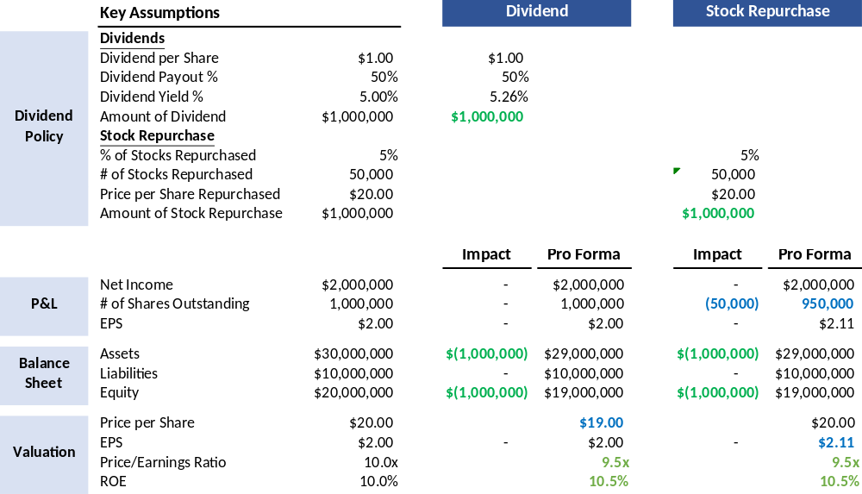
Dividendos vs. Stock Repurchases - Un ejemplo
↑
=
=
↑
= impacto
Dividendo: ↓ activo, ↓ equity --> ↓ precio por acción por la salida de cash ($1M)
Stock Repurchase: ↓ activo, ↓ equity por salida cash ($1M), ↓ # de acciones --> ↑ EPS
Mismo impacto financiero = ↓ activo/equity por $1M, ↓ P/E de 10x a 9,5x

Slide 8
Dividendos o Stock Repurchase? Conclusiones
Factores que pueden afectar la decisión
  Saldos de caja disponibles de inmediato: permite realizar stock repurchase de magnitud -- dependiendo del contexto y la expectativa de los accionistas, puede generar un impacto más acentuado en el precio de la acción
    El precio de la acción subirá si se incrementa la demanda porque los inversores interpretan que la empresa producirá rentabilidad y cash flow sostenible
  Estabilidad de flujos de caja: stock repurchases son más apropiados cuando los flujos son inestables/estacionales, mientras que lo flujos estables permiten el pago de dividendos recurrentes (ej. trimestrales)
  Monto y oportunidad de proyectos de inversión y M&A deals: stock repurchase aporta mayor flexibilidad
  Preferencias de los inversores en cuanto a tratamiento impositivo
  Cotización de la acción de la empresa subvaluada: un stock repurchase puede motivar un crecimiento en la demanda de la acción y acelerar la suba del precio de la acción vs. un dividendo regular
  Management incentives: managers con tenencias de stock options/acciones pueden tener mayor incentivo a stock repurchases que pueden generar una suba más acelerada en el precio de la acción

Slide 9
Stock Repurchase - Mecanismos
Descripción
Mecánica
Tender Offer
Concepto: la compañía comunica la oferta estableciendo precio (puede incluir prima), cantidad de acciones y plazo de vigencia
Aplicabilidad: se utiliza para stock repurchases de gran magnitud
Concepto: la compañía adquiere acciones en el mercado bursátil al precio de cotización de mercado (sin prima)
Aplicabilidad: repurchases de menor magnitud, se ejecutan sin ataduras de fechas/montos, con mayor flexibilidad
Concepto: la compañía negocia en privado la compra de acciones de determinado/s accionista/s
Aplicabilidad: se detecta interés de algún inversor por vender sus acciones
En general las compañías recurren a bancos de inversión para que los apoyen en el proceso de tender
Las compañías pueden reservarse el derecho de extender el plazo de vigencia o de retirar la oferta si no se logra cierta cantidad de respuestas
Se adquieren acciones en el mercado bursátil periódicamente
Se deben cumplir con las regulaciones vigentes de la SEC/CNV y los mercados (i.e. disclosure, insider trading, etc.)
Se celebra un acuerdo bilateral con el accionista al cual se le compran las acciones
Si la empresa cotiza en bolsa, se debe chequear compliance con regulaciones vigentes SEC/CNV
Open Market Purchase
Private Purchase

Slide 10
Stock Splits y Stock Dividends
Mecanismos que Modifican la Cantidad de Acciones en Circulación
Descripción
Impacto
Stock Splits
Concepto: la compañía le entrega acciones adicionales al accionista en función a su tenencia actual
Ejemplo: en un stock split 10:1, por cada acción que posee el accionista, recibe 10 acciones
Concepto: la compañía le entrega acciones adicionales al accionista en función a su tenencia actual
Ejemplo: dividendo en acciones 10% - un accionista que tenia 100 acciones recibe 10 acciones adicionales
Objetivo buscado: reducir el valor por acción para hacerla mas accesible a inversores retail
Ejemplo: stock split 10:1, la acción pasa de valer $100 a valer $10 (el accionista preserva su patrimonio)
Objetivo buscado: darle al accionista dividendos cash futuros o capital gains sobre más acciones
Ejemplo: si el precio de la acción sube o se pagan dividendos cash, el accionista se beneficiará al tener 10 acciones más
Stock Dividends
Los stock splits y stock dividends solo modifican la cantidad de acciones en circulación, no modifican los flujos de caja, ni el valor del negocio
Tampoco modifican el % accionario de cada accionista, ya que se modifican las tenencias de acciones pro rata a sus % accionarios previos (i.e. no generan dilución)
Al modificarse la cantidad de acciones, se ajusta el precio de la acción, pero el patrimonio del accionista no cambia ya que se ajusta la cantidad de acciones

Slide 11
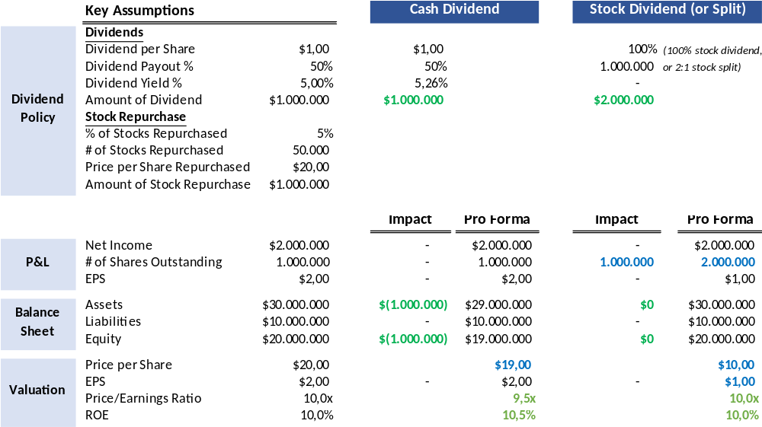
Stock Dividends y Stock Splits - Un ejemplo
↑
No hay impacto
=
Stock dividends y stock splits no impactan en cash (no hay pago), ni activo, ni equity
Tanto los stock dividends como los stock splits, aumentan la cantidad de acciones y ajustan al precio por acción y al EPS = ↑ # de acciones --> ↓ EPS y ↓ Precio de la Acción
Consecuentemente, NO hay impacto financiero = P/E de 10x vs. situación pre-dividendo

Slide 12
Dividendos – Indicadores
Indicador
Descripción
Dividend
Pay-out
Mide el % de ganancias del ejercicio que se distribuye a los accionistas
Puede generar distorsiones si se calcula incluyendo dividendos extraordinarios o stock repurchases en el numerador
Mide el retorno sobre la inversión del accionista, aportado por el dividendo
Si en el denominador se toma el precio corriente mide el “yield” corriente, el “yield” efectivo toma el precio pagado
Mide el retorno total sobre la inversión del accionista (dividendo + apreciación capital)
La “capital gain” es realizada cuando se vende la acción (ej. stock repurchase), si no, se trata de una ganancia contable
Dividend
Pay-out =
Net Income/EPS
Dividend
Yield
Dividend
Yield =
Price per Share
Total Shareholder Return “TSR”
TSR =
Dividend
Yield
+
Capital
Gain

Slide 13
Dividendos – Perspectivas de Inversores
Argumento
Típicos Counterarguments
Dividendos SI
“Income Investors”
Del ROIC total del inversor o TSR, el dividendo aporta más seguridad que el “capital gain”
Señal inequívoca de que el negocio genera caja, el cash supera cualquier cifra contable
Demostración tangible de que el management esta enfocado en “delivering shareholder value”
Evidencia de empresas que subieron dividendos, y lograron aumentar el precio de la acción
Desvía recursos líquidos que pueden ser destinados a inversiones y crecimiento
Reduce flexibilidad para ejecutar deals de M&A en forma veloz y económica
En general el “dividend yield” ha aportado menos (<40%) al ROIC que el “capital gain”
La contabilidad también puede mostrar la performance “real” y generación de caja del negocio
Management incentives (ej. stock options) son más efectivos para alinear intereses a value creation
Evidencia de empresas q realizaron inversiones NPV positive, y lograron aumentar el precio de la acción
Management debe liberar recursos cuando no presenta proyectos de inversión viables y NPV positivos
Management debe liberar recursos cuando no presenta deals de M&A ejecutables y NPV positivos
Dividendos NO
“Growth Investors”

Slide 14
Dividendos – Cuanto se puede pagar?
Flujo de Caja Disponible para pagar Dividendos: “FCFE”
Cash Flow from Operating Activities
Earnings Before Interest & Taxes (“EBIT”)
(-) Income Tax on EBT (EBIT – Interest)
(+) Depreciation & Amortization
(-) Capital Expenditures
(+/-) Working Capital Decrease/(Increase)
Flujo de caja generado por los activos
Son fuentes de caja:
  Profits
  Venta de activos
  Working capital (↓A/R, ↓Inventory ↑A/P)
Son usos de caja:
  Losses
  Inversiones de capex y acquisitions
  Working capital (↑A/R, ↑Inventory ↓A/P)
Flujos generados por deuda o equity
Son fuentes de caja:
  Emisiones de deuda
  Emisiones de equity (ej. private equity, stock options)
Son usos de caja:
  Repagos de deuda
  Intereses netos pagados
Cash Flow from Financing Activities
(-) Interest Expense
(-) Debt Repayments
(+) Debt Issuances
(+) Equity Issuances
Free Cash Flow to Equity (“FCFE”)
Flujo de Caja Disponible para Pagar Dividendos

Slide 15
Dividendos – Cuanto se puede pagar?
Drivers y Timing de los Cash Flow
  Saldos de caja o títulos valores con disponibilidad inmediata
  Transacciones extraordinarias que generen mayor disponibilidad de fondos (ej. una venta de activos, cobranza de un juicio, un fondeo)
  Profits estables y recurrentes
  Efectos impositivos (ej. reducción de alícuotas impositivas por actividades de “tax planning” utilización de quebrantos impositivos, etc.)
  Estacionalidad de los flujos de caja
  Gestión de capital de trabajo (plazo de cobranzas, tiempo de inventarios en deposito, plazo de pago a proveedores)
  Timing pago de servicios de deuda

Slide 16
Dividendos – Cuanto se debe pagar?
Cash Disponible vs. Expectativas de los Accionistas
  La definición del monto de cash a devolver a los accionistas dependerá de:
    La disponibilidad de cash
    La estrategia de dividendos que se defina
  La disponibilidad de cash estará determinada por:
    Timing/fechas en las cuales se dispondrá de saldos de cash
    Magnitud y estacionalidad del “FCFE” recurrente
    Clave: flujo de fondos proyectado (mínimo mensual)
  La definición de la estrategia de dividendos y el monto a pagar podrá ser afectado por:
    Expectativas y demandas de los accionistas existentes dominantes
    Potencial efecto en el precio de la acción
    Clave: analizar potenciales inversores que comprarían, estimar demanda incremental, impacto en trading volumes y potencial suba en el precio de la acción (en base a casos de éxito de firmas comparables y de otros sectores también)

Slide 17
Resumen Dividend Policy
Cuando es recomendable pagar dividendos/recomprar acciones?
  La empresa genera caja consistente- y establemente
    Genera flujo de caja mayormente con profits que superan sus requerimientos de capex, capital de trabajo y servicios de deuda
    Dividendos fondeados con profits generan mayor confianza que dividendos fondeados con emisiones de deuda o equity
  La empresa mantiene saldos de caja invertidos en títulos valores en lugar de proponer inversiones en el “core business” que produzcan mayor valor:
    Inversiones NPV positive (superan el costo de capital objetivo)
    Deals earnings “accretive” (ganancias superan los costos del deal)
    Inversiones que aporten crecimiento + rentabilidad “above average”
  Accionistas existentes, y/o nuevos inversores que se busca atraer, priorizan “dividend yield” en su “investment criteria”
    Accionista existente: se busca retenerlo o evitar que venda sus tenencias
    Inversores nuevos: se busca que compren acciones de la empresa
  El precio de la acción esta “barato” o “subvaluado”
    Pagar un dividendo regular permite incrementar el “dividend yield” para incentivar demanda de “income investors” y un aumento del precio
    Ejecutar un stock repurchase para aprovechar el bajo precio, y producir efecto “signaling” al mercado bursátil de que el precio de la acción esta subvaluado

Slide 18
Resumen Dividend Policy
Efectos positivos de una política de dividendos
  Presiona al management a gestionar en términos de cash flow
  Presiona al management a identificar proyectos de inversión y transacciones M&A “NPV positive”
  Presiona al management a desinvertir de negocios “cash underperforming”
  Presiona a la compañía a monitorear y entender su base de inversores y a anticipar los objetivos de los inversores dominantes y activistas
  Permite expandir su base de accionistas con “income investors” que son “long term holders”
  Motiva al management a fijar objetivos de “cash performance” y a establecer “incentive plans” para lograr esos “cash targets”

Slide 19
Caso “Apple Financial Policies”

Slide 20
Apple Financial Policies – Preguntas guía
Evalúe la performance económica y financiera de Apple en el periodo 2003-2012, destacando puntos fuertes y débiles.
  ¿Qué aspectos destaca en los resultados y situación financiera?
  ¿Como compara la performance operativa/financiera con la performance de la acción?
El precio de la acción alcanza un pico en Septiembre 2012. ¿Qué motivos pueden explicar la caída de la acción hasta fines de Marzo 2013?
¿Porque ciertos accionistas están presionando a la empresa para que distribuya aún más dividendos que los anunciados por Apple en Marzo 2012 (Carl Icahn está presionando por un programa de $150 billones)? Evalúe los saldos de caja disponibles. ¿Qué monto considera que podría ser distribuible a los accionistas? Evalúe el impacto impositivo de repatriar saldos de efectivo disponibles offshore.
¿Qué monto podría distribuir Apple a los accionistas hasta 2015? Evalúe las proyecciones financieras desarrolladas en el Exhibit 11 (incluido como pestaña adicional en el archivo Excel).
¿Qué opina de la posición de Greenlight Capital respecto a establecer un dividendo preferido mediante la emisión de “iPrefs”? ¿Qué beneficios argumenta dicho accionista? Evalúe potenciales desventajas e issues de instrumentación de los iPrefs.
Un banco de inversión sugiere emitir bonos en USA para posibilitar mayores pagos de dividendos (hasta $ 20B), tomando en cuenta las bajas tasas de interés vigentes en el mercado de deuda americano (“Kd” sería de 2% anual) y así evitar el impuesto a la repatriación de cash offshore. ¿Qué recomienda?

Slide 21
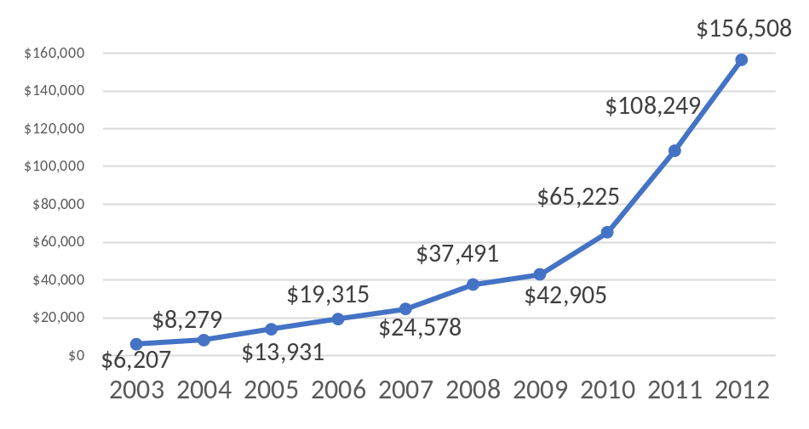
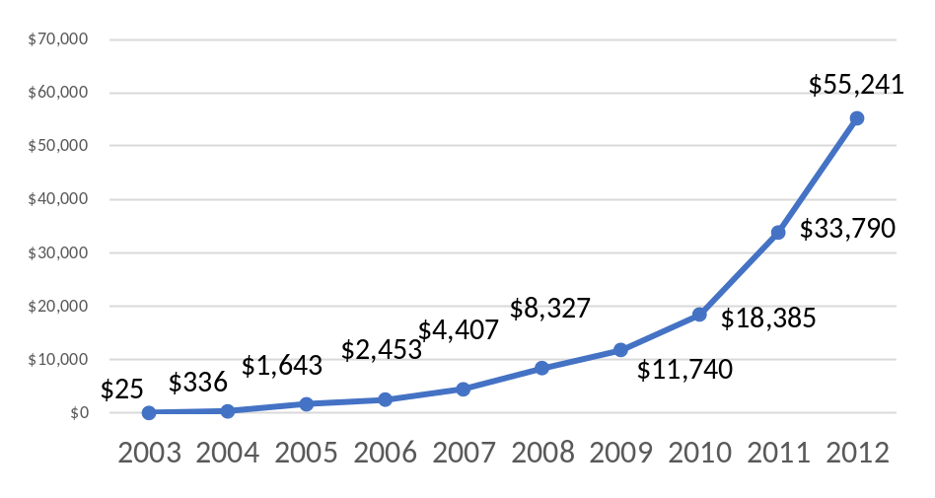
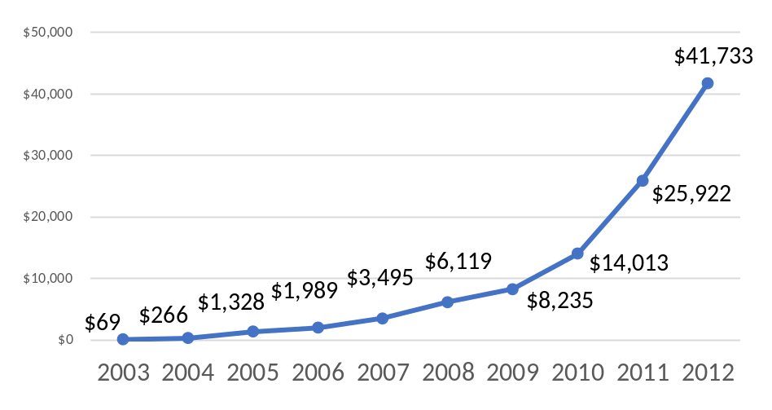
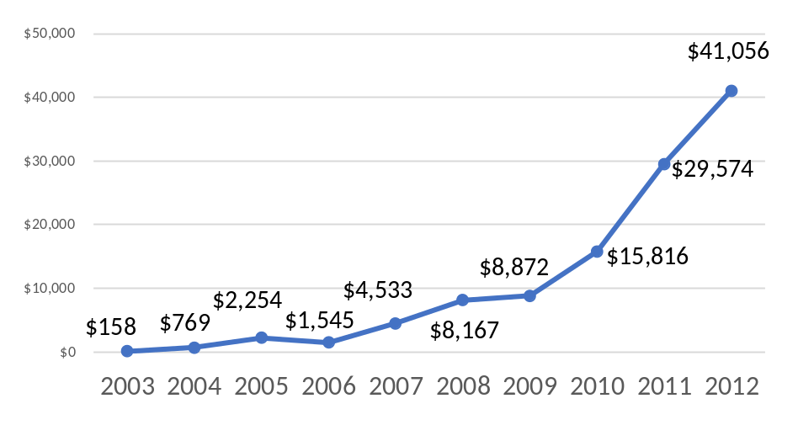
Performance 2003-2012
Métricas Operativas
Revenues
EBIT
CAGR 43%
CAGR 135%
Net Income
Operating Cash Flow (Before ST Investments)
CAGR 104%
CAGR 85%

Slide 22
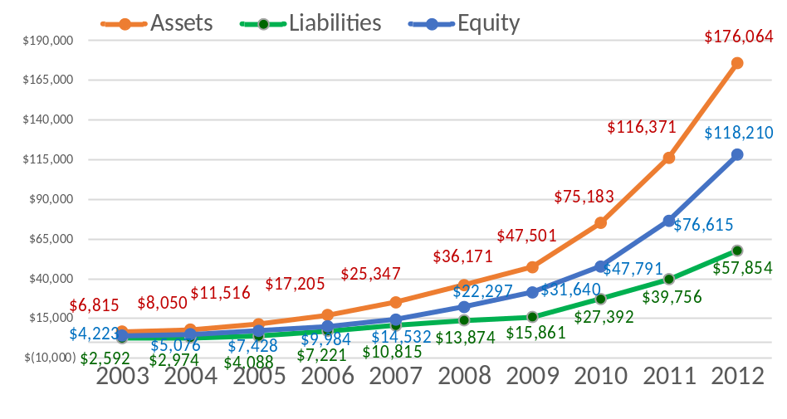
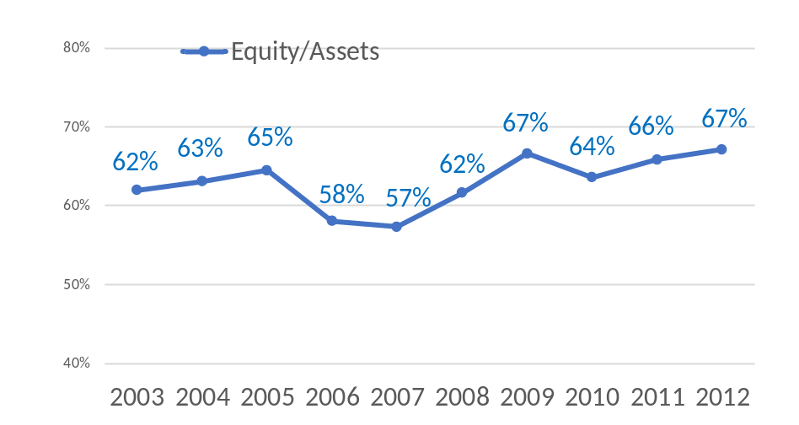
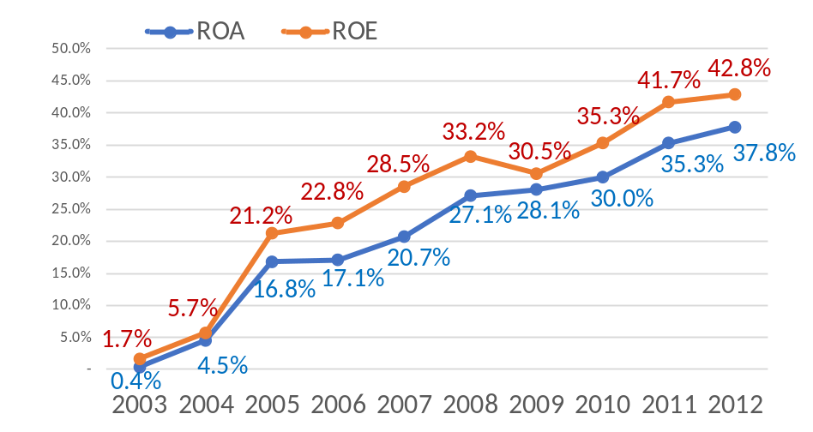
Performance 2003-2013
Métricas Financieras
ASSETS, LIABILITIES & EQUITY
% Equity/Assets
ROA vs. ROE
Desde 2003 Apple no tiene deuda financiera
Creciente solvencia patrimonial y grado de capitalización
Constante aumento del ROA y ROE, gracias a una rentabilidad sostenida
Gran liquidez gracias a la sólida generación de caja y al hecho de que no paga dividendos (desde 1995)

Slide 23
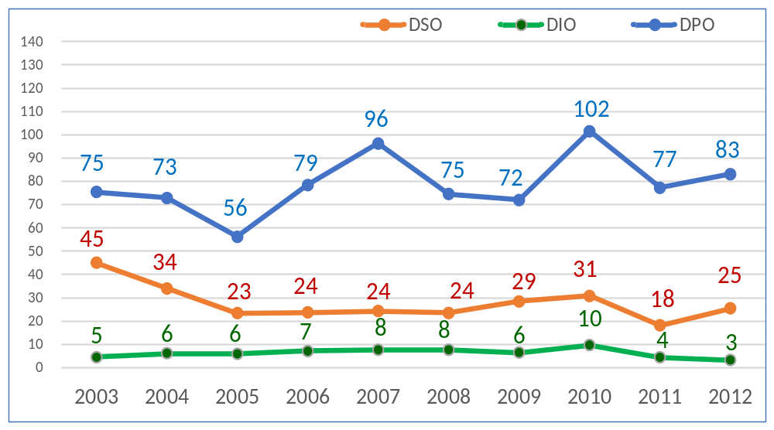
Performance 2003-2012
Cash Conversion Cycle (Days)
Cash Conversion Cycle
(64)
(61)
(48)
(55)
(54)
(33)
(43)
(37)
(26)
(27)
Ciclo de caja (“cash conversión cycle”) negativo ya que DPO > a DSO + DIO
Manejo eficiente de inventarios (DIO), reducción en plazo de cobro (DSO)
Aumenta plazo pago proveedores (DPO), que supera al ciclo de inventarios y cobros

Slide 24
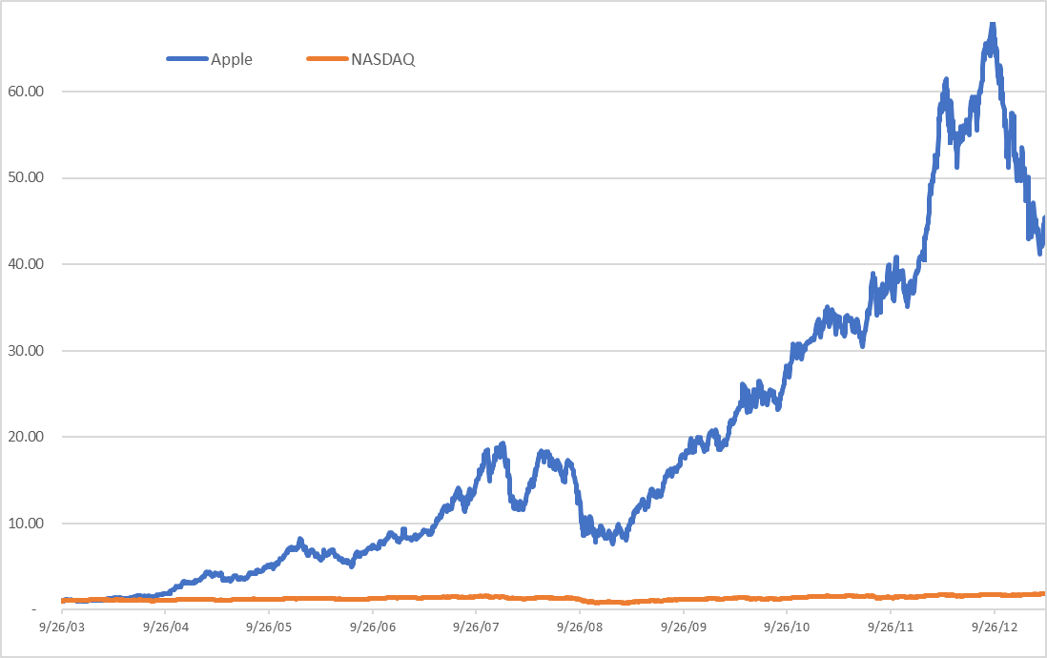
Apple Stock Price Performance – 2003 - 2012
CAGR 48%
CAGR 6%

Slide 25
Apple – Instauración de Dividend Policy en 2012
Programa de Dividendos Anunciado
Apple anuncia en Marzo 2012 la instauración de un programa de dividendos (desde 1995 no pagaba) a partir de Septiembre 2012:
  Dividendo: trimestral $2,65 por acción → 0,4% yield, $10 billones/año
  Stock Repurchase: $10 billones por 3 años → $3 billones/año
  Total estimado a pagar por año = $13 billones
  Total estimado a pagar en 3 años = $40 billones
El programa de stock repurchase aprobado x el Board no obliga a Apple a comprar ninguna cantidad determinada de acciones, puede recomprar acciones en forma privada o en el mercado bursátil
Apple manifiesta que fondeará el pago del programa y free cash flow operativo y cash disponible en USA
  Busca evitar el costo impositivo de repatriar cash de subsidiaria offshore
El precio de la acción de Apple toca un máximo en Septiembre 2012 y luego cae un 35% hasta Abril 2013
Accionistas activistas consideran insuficiente al programa anunciado
Reacción del Mercado

Slide 26
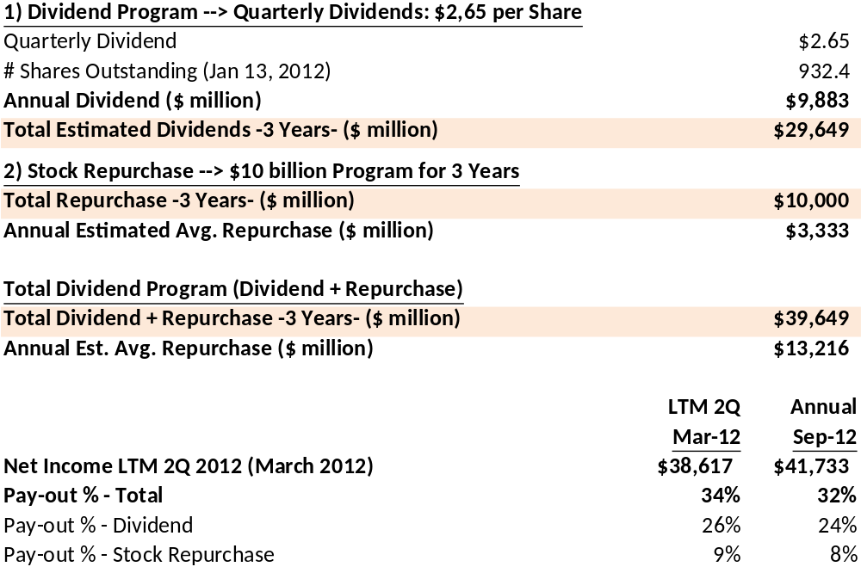
Apple – Instauración de Dividend Policy en 2012

Slide 27
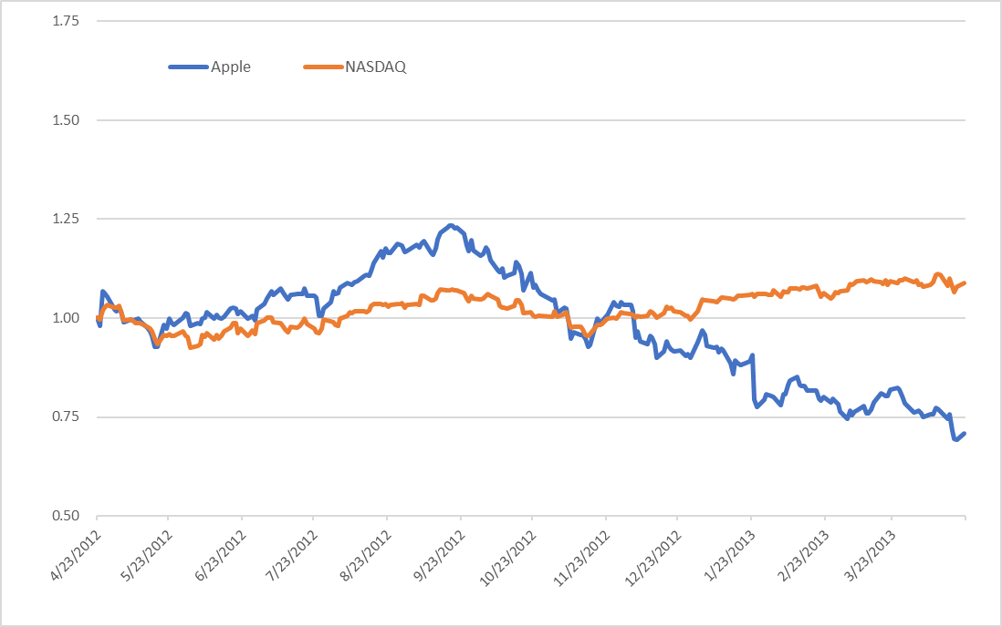
Apple Stock Price Performance – Abr-2012 – Abr-2013
CAGR (29)%
Precio toca punto máximo en Septiembre 2012
CAGR 9%

Slide 28
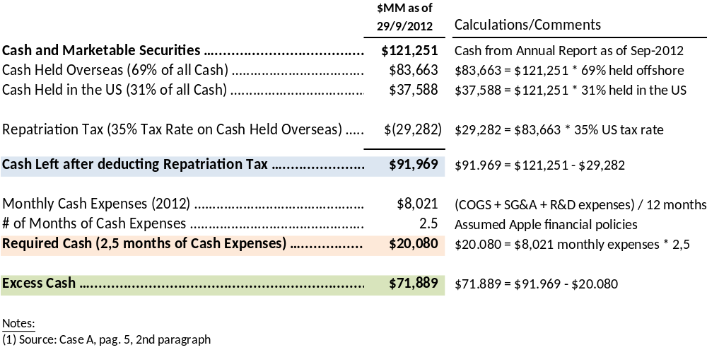
Cash Disponible para pagar Dividendos
Monto disponible y Potencial Costo Impositivo por Repatriación de Fondos
En el último balance anual a Sep-2012, Apple cuenta con $121,3 billones de cash
Un 69% de ese cash se encuentra en sociedades offshore (Irlanda)
Repatriar cash a USA dispara impuesto x repatriación de $29,2 billones (35% tax)
Adicionalmente, se estima que el management de Apple requiere $20 billones de caja “operativa” (equivalente a cubrir 2,5 meses de gastos operativos)

Slide 29
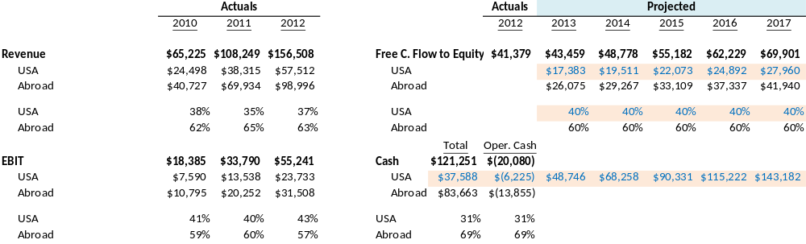
Cash Disponible para pagar Dividendos
Monto disponible en USA sin Costo Impositivo por Repatriación de Fondos
En base al último balance anual a Sep-2012, Apple cuenta con $37,6 billones de efectivo para distribuir en USA sin disparar impuesto por repatriación (35% tax)
Si se excluye el cash “operativo” en USA, estimado en $6,2 billones (de los $20 billones totales -2,5 meses de gastos operativos-), habría $31 billones disponibles
Si se asume que el 40% del free cash flow anual proyectado se genera en USA, se pueden pagar anualmente $15-$20 billones anuales en USA sin “repatriation tax”
Con el saldo de cash distribuible + cash flow proyectado 2013 en USA, se podrían distribuir casi $49 billones en 2013 ($31,4B + $17,3B = $48,7B)

Slide 30
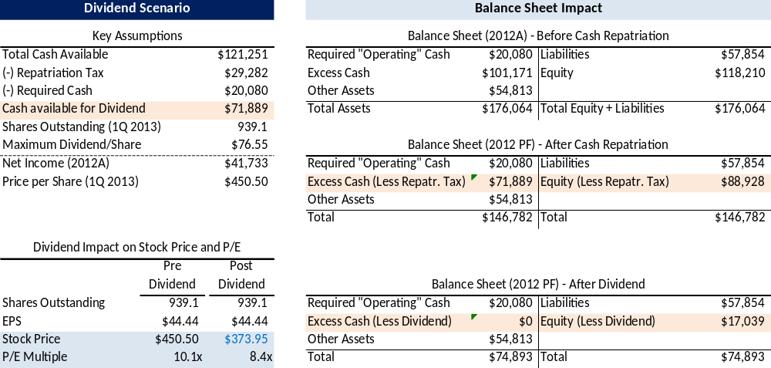
Escenario Pago de Dividendos
Distribución de Cash Máxima Posible, Pagando Impuesto por Repatriación de Fondos

Slide 31
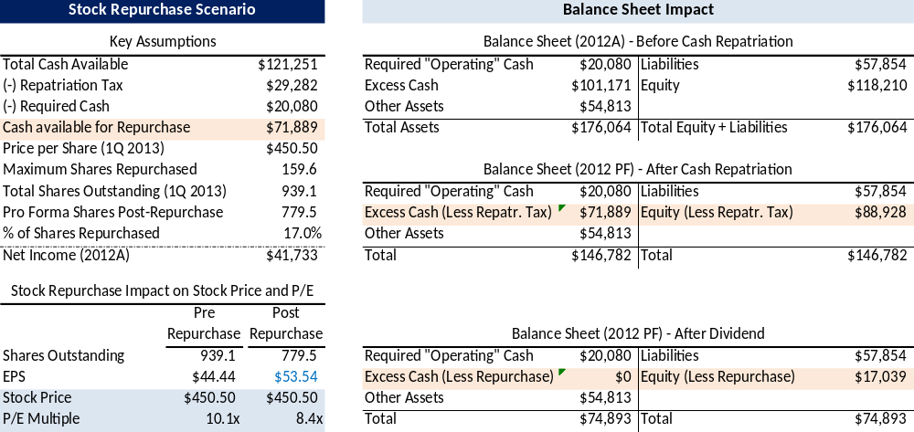
Escenario Stock Repurchase
Distribución de Cash Máxima Posible, Pagando Impuesto por Repatriación de Fondos

Slide 32
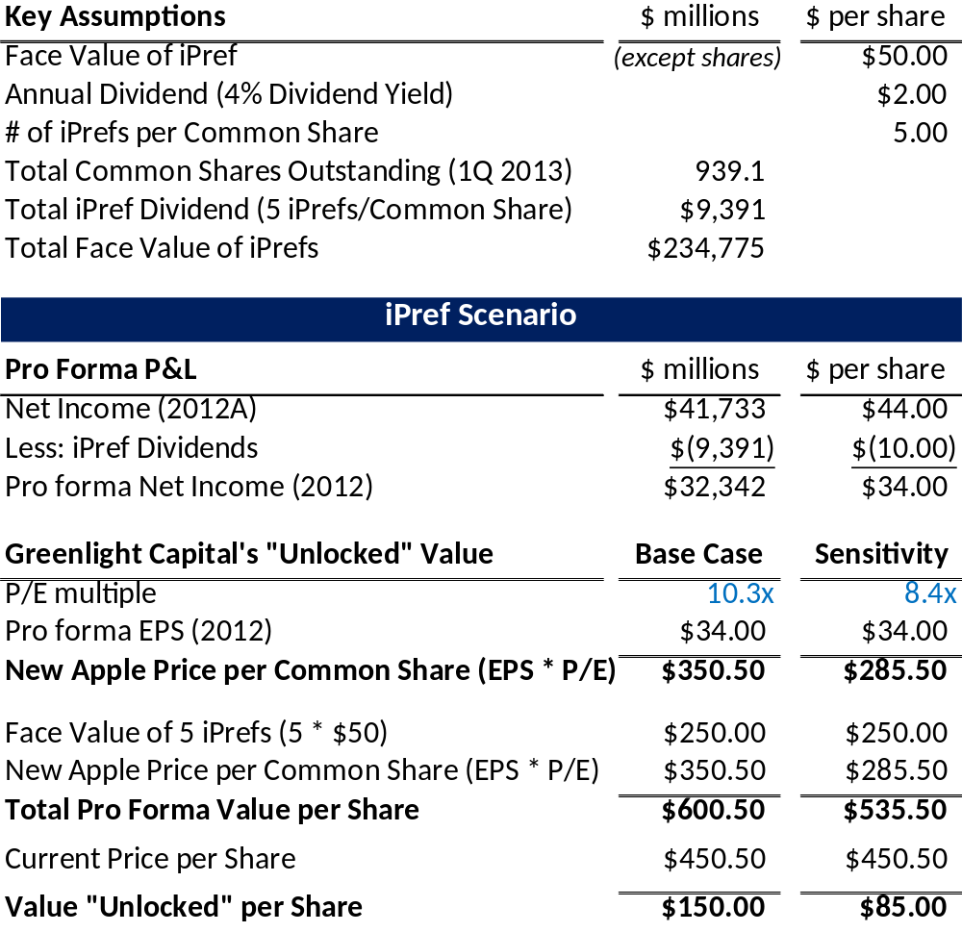
Propuesta Acciones Preferidas “iPref”
Propuesta de Greenlight Capital: Emisión de Acciones Preferidas “iPref”
Greenlight plantea la emisión de 5 iPrefs por cada acción común, con un valor nominal de $50 por iPref
Con 939,1 millones de acciones comunes, el valor nominal total de iPref seria de $234,8 billones
Greenlight argumenta que se pueden “desbloquear” $150 de valor por acción vs. precio actual de $450:
  Valor de 5 iPrefs .………... $250 (5 * $50)
  Valor 1 Acción Común ... $350 (a 10x P/E)
  Valor Total Pro Forma …. $600
  Precio x Acción Actual .. $450
  Valor “Desbloqueado” .. $150
Issues/Assumptions
El iPref tendrá mercado secundario que reconozca al menos $50/iPref
La acción común sostendrá un P/E multiple del al menos 10x
Alta contable del iPref con valor nominal de $235 billones, sin contrapartida de cash

Slide 33
Conclusiones y Recomendaciones
Conclusiones
Repatriar cash offshore genera un costo muy significativo de impuestos por repatriación de fondos offshore a USA, deben evaluarse opciones para evitar dicho costo impositivo
El pago de dividendos trimestral genera una expectativa en el accionariado, no aporta flexibilidad a la empresa, y es menos eficiente impositivamente para el accionista
La recompra de acciones aporta flexibilidad a la empresa, puede generar “signaling” de “undervalued stock price”, y es mas eficiente impositivamente para el accionista
La postura de que el iPref “desbloquea valor” se apoya en 2 assumptions muy fuertes:
  Se creara un mercado secundario de iPrefs que reconocerá al menos su valor nominal inicial
  Las acciones comunes de Apple se cotizaran a al menos un múltiplo P/E de 10x
Recomendaciones
Lugar de pago – se recomienda distribuir en USA solo fondos USA; para inversores residentes en exterior, evaluar estructuras que posibiliten pagarles dividendos offshore
Monto a distribuir – de no haber + inversiones NPV positive en el pipeline, el monto máximo disponible 2013-2015 pago en USA = $90 billones = $31 billones saldo cash + $58 billones free cash flows 2013-2015
  Cualquier distribución adicional a accionistas podría fondearse con emisión de deuda en USA
  A tasas (Kd) de 2% se podría tomar deuda hasta 1,5x EBITDA 2013 = $100 billones (cobertura EBITDA/Intereses > 30x, FCF/Intereses ~9x)
  Evaluar demanda y Kd mercado de bonos o préstamos con garantía de fondos/títulos offshore
Método – se recomienda pago de dividendo regular destinando hasta un 25% del total a distribuir (satisfacer accionistas que buscan “yield”), el resto como stock repurchase
iPref – se recomienda no implementar, dado que en principio parecen poder lograrse los mismos efectos sin emitir un nuevo instrumento con mercado no probado

Slide 34
Apple … que pasó?
El 23 de Abril de 2013, Apple realiza el press conference por resultados 2Q, donde también anuncia una expansión de su programa de dividendos:
  Stock repurchase: aumenta a $60 billones (vs. $10 billones anunciados Marzo 2012) de recompras de acciones a realizar hasta fines de 2015
  Dividendo: aumenta 15% el dividendo trimestral, a $3.05 (vs. $2,65 Marzo 2012).
Con el programa expandido en Abril 2013, Apple proyectaba distribuir a sus accionistas unos $100 billones hasta fines de 2015
Apple emite bonos por $17 billones (récord histórico US corporate bonds) luego de no tener deuda en su balance desde 2003:
  Emite deuda para poder pagar + dividendos, evitando costo de “repatriation tax”
  Floating-rate notes $3 billones + Fixed-rate notes por $14 billones
  Maturities 3 a 30 años … costo promedio “Kd” <2% anual (tasas USA en ciclo bajo)
  Credit ratings: Moody’s AA1 S&P AA+ (2da major calificación investment grade)
El precio de la acción de Apple se recuperó y sobre-indexó al NASDAQ (hasta Abril de 2014 creció a una CAGR de 50% vs. 26% del Indice NASDAQ)
Pero algunos accionistas activistas mantuvieron la postura de que Apple aún seguía sub-valuada y continuaron presionando por mayores dividendos
  Carl Icahn solicito a Apple a autorizar stock repurchases por un monto de $150 billones, argumentando que el precio de la acción de Apple podria ser de $625

Slide 35
Apple … que pasó? (cont.)
El 23 de Abril de 2014, Apple anuncia una nueva expansión de su programa de dividendos:
  Stock repurchase: aumenta a $90 billones (vs. $60 billones anunciados Abril 2013) de recompras de acciones a realizar hasta fines de 2015
  Dividendo: aumenta 8% el dividendo trimestral, a $3.29 (vs. $3,05 Abril 2013)
  Stock split 7:1
Con el programa expandido en Abril 2014, Apple proyectaba distribuir a sus accionistas mas de $130 billones hasta fines de 2015
Apple vuelve a emitir bonos, esta vez por $12 billones:
  La deuda total emitida se incrementa a $29 billones ($17 billones anunciados en 2013 + $12 billones anunciados en 2014)
Desde el anuncio, el precio de la acción de Apple reaccionó y subió aún mas
  Aumentó 12% en las siguientes 2 semanas, pasando los $600 por acción por 1ra vez desde fines de 2012
  Sobre-indexó al Indice NASDAQ mas que el ciclo anual precedente (hasta Abril de 2015 creció a una CAGR de 65% vs. 18% del Indice NASDAQ)

Slide 36
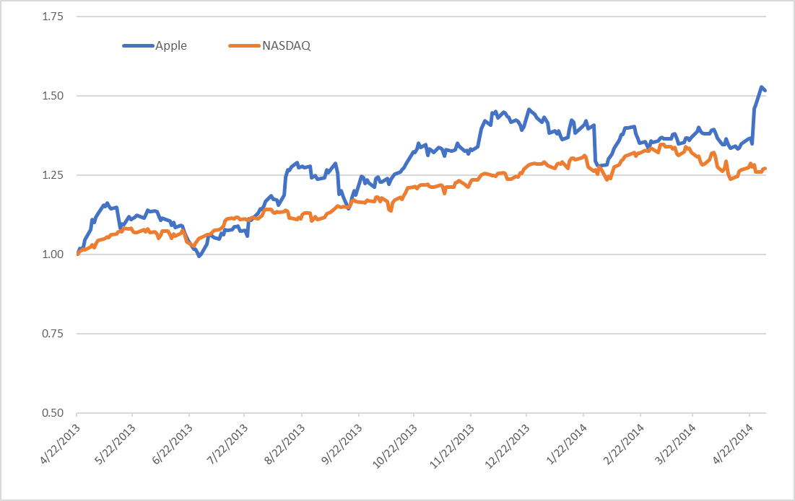
Apple Stock Price Performance – 22/4/2013 – 30/4/2014
CAGR 50%
CAGR 26%

Slide 37
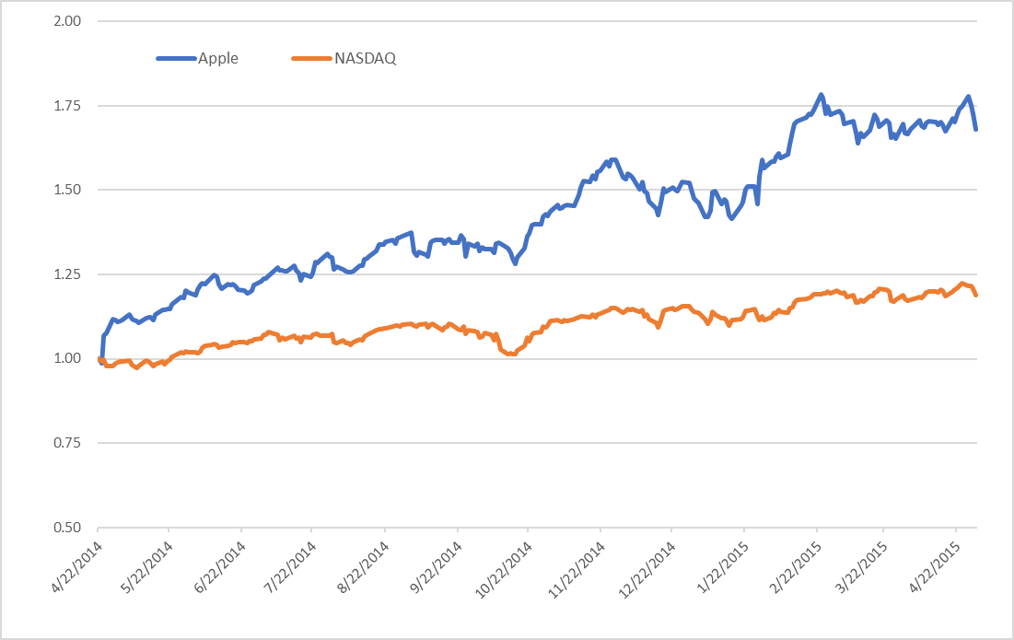
Apple Stock Price Performance – 22/4/2014 – 30/4/2015
CAGR 65%
CAGR 18%

Slide 38
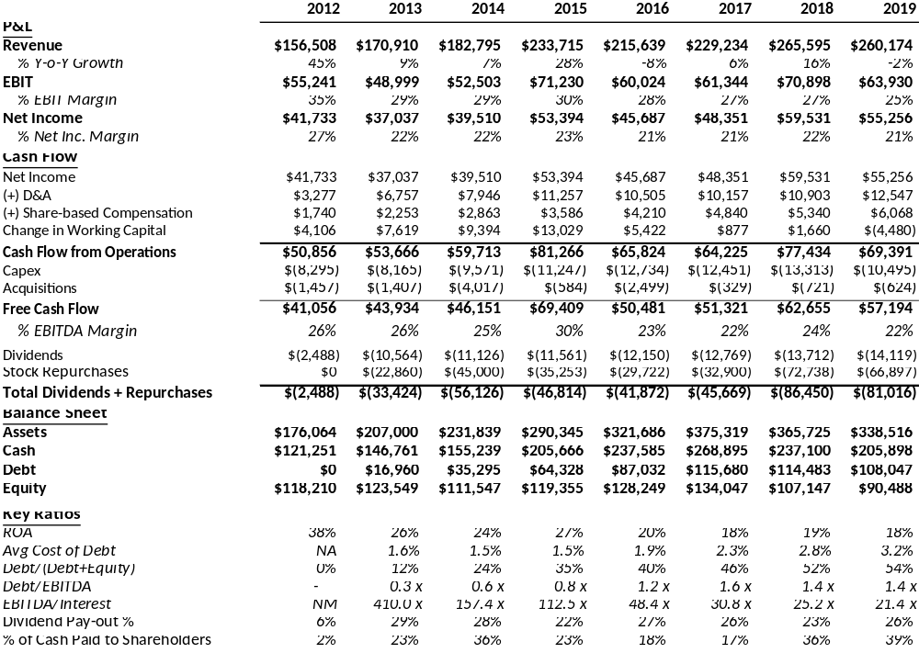
Performance de Apple 2012-2019

Slide 39
Resumen value creation = Assets AND Capital Structure
Decisiones
“left side”
Decisiones
“right side”
VALOR DEL NEGOCIO
EMISION
DEUDA
REPAGO/REFI
DEUDA
Fondeo de M&A
Fondeo inv. organ.
Fondeo work. capital
Refinanciamientos
Hybrids/convertibles
Hedging/derivatives
Inversiones de M&A en empresas o activos (“buy”)
Inversiones orgánicas (“build”)
Inversión en capital de trabajo (inventarios, crédito a clientes)
Venta de activos
INVERSIONES
DEUDA
ESTRUCTURA
DE CAPITAL
ACTIVO
Capital raise priv./IPO p/fondear inversiones o repago deuda
Pago de M&A con acciones propias
Dividendos, recompra de acciones
ASSET SALES
EQUITY
EMISION EQUITY
DIVIDENDS/
BUY-BACKS
Valor del Negocio = Valor activos existentes
(+) Valor decisiones de inversión
(+) Valor decisiones financieras

Slide 40
Resumen value creation = Assets AND Capital Structure
ASSETS
Invertir en activos que produzcan un incremento en el valor intrinseco (DCF) y de mercado de la firma
  Proyectos de inversión orgánicos “NPV positive”
  M&A/acquisitions “NPV positive” (incluso antes que sean “earnings accretive”)
Desinvertir/exit negocios no rentables, no estrategicos y que consumen caja
Ejecutar turnarounds y restructuras operativas de negocios optimizables
Optimizar la gestión de capital de trabajo
Implementar estrategias de “tax planning” y optimizar los costos impositivos
Management incentives a top y middle-managers, otorgados por logro de mejoras recurrentes de cash flow y long-term value creation
Adecuado sistema de reporting y gestion proactiva de investor relations
CAPITAL STRUCTURE
Emitir deuda a costo financiero adecuado y menor a la rentabilidad de los activos, dentro de los limites marcados por el flujo de caja de la empresa y los debt covenants
Emitir equity para financiar inversiones en activos cuando el precio de la accion cotiza a valores altos, para inversiones “NPV positive” o refinanciación de pasivos onerosos
Implementar dividendos/stock repurchases cuando se producen excedentes de caja y no se identifican oportunidades de inversión NPV positive, tomando en cuenta la magnitud/estabilidad del cash flow, las expectativas de los accionistas, y el potencial impacto en el precio de la acción

